Slide 1
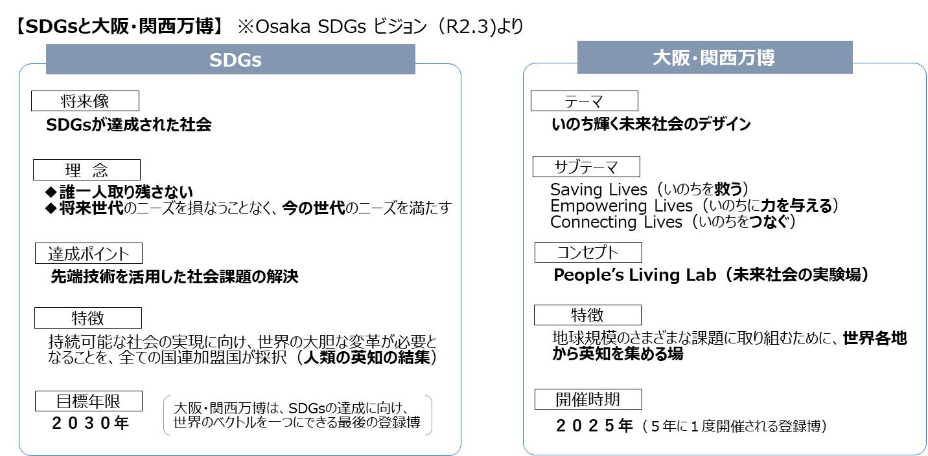




○ 社会情勢（SDGｓと2025大阪・関西万博）
資料３
〇 SDGsとは、2015年9月の国連サミットで加盟国の全会一致で採択された「持続可能な開発のための2030アジェンダ」に記載された，2030年までに持続可能でよりよい世界を目指す国際目標。17のゴール・169のターゲットから構成され，先進国と開発途上国が共に取組み、地球上の「誰一人取り残さない」ことを誓っている。
○農業分野では、持続可能な農業の推進や健康と福祉の確保、持続可能な消費と生産などの目標に向け行動していく必要がある。
〇 2025年に開催される大阪・関西万博のテーマである「いのち輝く未来社会のデザイン」は、SDGsが達成された社会をめざすもの。
⇒持続可能な農業、農による環境への貢献、健康という価値の創造 などに向けた行動が必要。
3-1

Slide 2
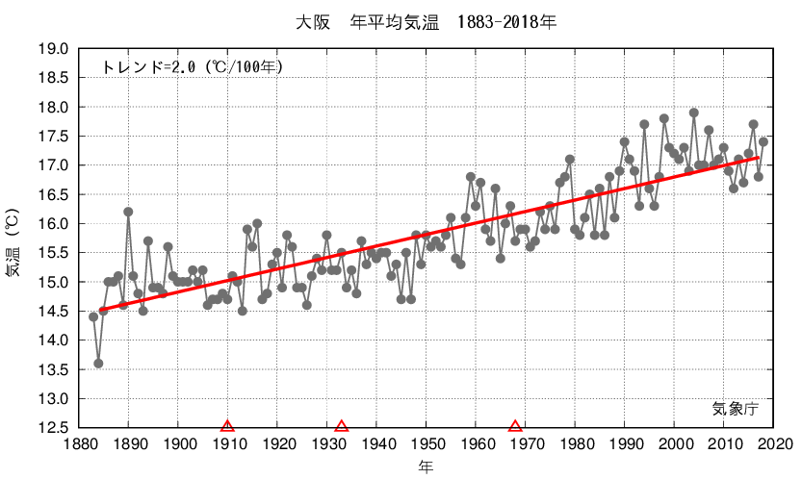
○ 社会情勢（脱炭素社会の実現）
資料３
〇日本の年平均気温は、100年当たり1.26℃の割合で上昇し、記録的な豪雨や台風の頻発、高温による農作物の収量・品質低下、病害虫のまん延など、農業においても大きなリスクとなっている。
〇SDGｓや環境に対する関心が国内外で高まり、2015年12月には、世界共通の長期目標として2℃目標の設定、1.5℃に抑える努力を追求することなどを定めた、史上初の全ての国が参加する枠組みであるパリ協定が採択。
○農業分野では、EUが有機農業をEU農地の25%以上に拡大することなどを掲げたFarm to Fork戦略を策定（2020年5月）。また、アメリカが2050年までの農業生産量の40%増加と環境フットプリント50％削減の同時達成を目標に掲げた農業イノベーションアジェンダを公表（2020年2月）。
〇日本でも、農林水産業の競争力強化、地域の活力創造、防災機能強化等と脱炭素化社会の実現を両立する2050年ビジョンとして「脱炭素化社会に向けた農林水産分野の基本的考え方」を策定（2019年4月）。
「みどりの食料システム戦略」（2021年5月）では、2050年までに農林水産業のゼロエミッション化や有機農業の取組面積の拡大（100万ha）等を目標に掲げた。
○府においても、2019年に知事が「2050年に府内の二酸化炭素の排出量・実質ゼロを目指す」と表明。
農業分野での脱炭素化は府全体の排出量と比べるとわずかではあるが、「食」や「農」という府民の身近な場面での取組みを進めることで、大阪農業の価値向上や府民意識の醸成を目指すべき。
⇒農業分野での脱炭素社会への貢献が求められている。
図1-2 大阪の年平均気温（1883～2018年）
出典：「気候変動適応情報プラットフォーム」
ホームページ（気象庁作成）
3-2

Slide 3
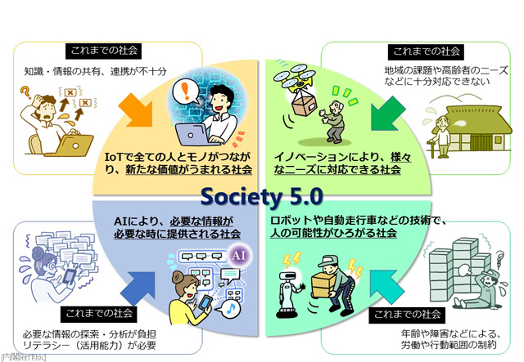
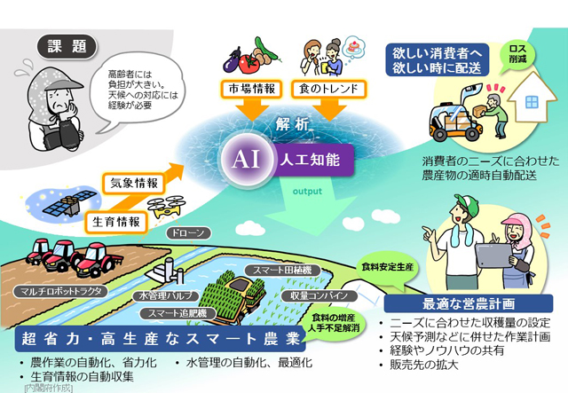
○ 社会情勢（Society5.0）
資料３
〇 我が国が目指す未来社会Society 5.0は、サイバー空間（仮想空間）とフィジカル空間（現実空間）を高度に融合させたシステムにより、経済発展と社会的課題の解決を両立する、人間中心の社会（Society）。
〇Society 5.0で実現する社会は、IoT（Internet of Things）で全ての人とモノがつながり、様々な知識や情報が共有され、今までにない新たな価値を生み出すことで、これらの課題や困難を克服する。また、人工知能（AI）により、必要な情報が必要な時に提供されるようになり、ロボットや自動走行車などの技術で、少子高齢化、地方の過疎化、貧富の格差などの課題が克服される。
○農業分野でも、国が「農業DX構想」を令和３年３月に取りまとめるなど、 Society 5.0に向けた取組が促進。
内閣府HPより
⇒大阪農業の成長や課題解決、消費者ニーズの充足のために、先端技術の社会実装への取組みが必要。
3-3

Slide 4
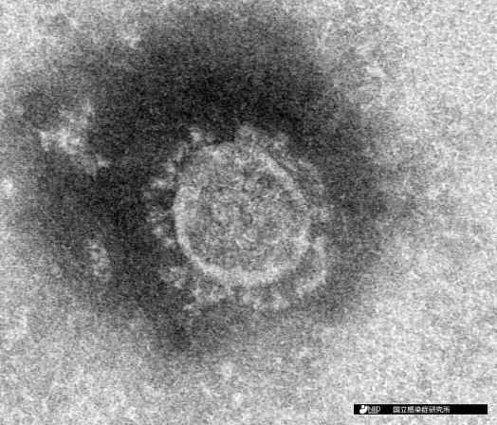
○ 新型コロナウイルス感染症による影響
資料３
〇新型コロナウイルス感染症は、令和２年２月に国内で拡大が見られて以降、現在も終息に至らず、外出抑制や学校の休校、イベントや飲食店の休業等の対応を余儀なくされ、社会に様々な影響をもたらしている。
コロナが引き起こした現象
〇コロナ禍による社会の変化は、来たるべき未来の到来を早めた面があり、コロナ禍終息後も不可逆的だと考えられる。
ex．リモート技術の普及加速
ECサイトによる農産物販売の増加
健康生命
・食品買占めや海外の食料輸出規制による供給不安
・健康を高める食品（免疫向上等）の需要増加
農業経営
・学校給食停止、外出自粛による出荷先減少
・インバウンドを含む観光の低迷
・イベント休止・飲食店休業による花き需要減少
・休業者の農業雇用、外国人材の入国制限
つながり
・外出自粛や3密回避によるつながりの希薄化
・SNSの普及(Twitterでの発信、オンライン飲み会等)
・子ども食堂への食材寄付など支援の輪の拡大
・国内生産者への応援消費
提供：国立感染症研究所
生活様式
・リモートワークの定着
・ワーケーションや地方移住への関心増
・ソーシャルディスタンスの浸透
・市民農園や家庭菜園の増加
⇒ポストコロナで想定される社会潮流を的確にとらえ、プラスの作用につなげることが必要。
●販路の限定によるリスクの顕在化
●国産農産物の再評価、応援消費
●健康食品の需要増加
●家庭菜園や半農半Ｘ等、農への関心の高まり
消費
・外食支出減少とフードデリバリー支出の増加
・オンライン販売の増加
・巣ごもり消費（手作り料理等）の増大
・国産志向の高まり
3-4

